Slide 1
PROPUESTAS DE GASTO
Dirección Económico-Financiera
26 de noviembre de 2025

Slide 2
Índice
1
INTRODUCCIÓN: GESTIÓN PRESUPUESTARIA
2
PROPUESTAS DE GASTO: PRINCIPAL INFORMACIÓN
2.1. PERIODIFICACIÓN: TIPOS DE PROPUESTA
2.2. FECHAS DE ACTIVIDAD Y PROPUESTA
2.3. COMENTARIO DE PROPUESTA Y COMENTARIO DE GASTO
2.4. CONSIDERACIONES A EFECTOS DE IVA
3
DUDAS / ERRORES FRECUENTES
4
CREACIÓN DE PROPUESTAS
5
INFORMES PRESUPUESTARIOS
02

Slide 3
1. INTRODUCCIÓN: GESTIÓN PRESUPUESTARIA
Gasto
PRESUPUESTO
ICEX
Compromiso con terceros - Realización actividad
Propuesta de gasto
Aprobación gasto
Recepción factura
VºBº servicio /factura
Orden de pago
Contabilización
Programa
Proyecto
Subproyecto
Comité Presupuestario
Consejera Delegada
Gestor actividad Ponente
Dirección Económico-Financiera
Actividad
3

Slide 4
1. INTRODUCCIÓN: GESTIÓN PRESUPUESTARIA
Ingreso
PRESUPUESTO
ICEX
Creación material
Creación de las cuotas (precios)
Aprobación Cuotas
Creación pedidos
Facturación y cobro
Contabilización
Programa
Proyecto
Subproyecto
Gestor
actividad
Consejera Delegada
Gestor actividad
Dirección Económico-Financiera
Actividad
4
DIRECCIÓN ECONÓMICO-FINANCIERA

Slide 5
2. PROPUESTA DE GASTO: PRINCIPAL INFORMACIÓN
2.1. Tipos de propuesta:
  En función del gasto que se presenta a aprobación: (Actuación promocional, Ayuda, Funcionamiento)
  En función del horizonte temporal de gasto y pago (Clase de documento): (10, R1-R2, B0, A0)
2.2. Fechas de actividad y fechas de propuesta
2.3. Comentario de propuesta y comentario de gasto
2.4. Consideraciones a efectos de IVA: IVA no deducible y prorrata
5

Slide 6
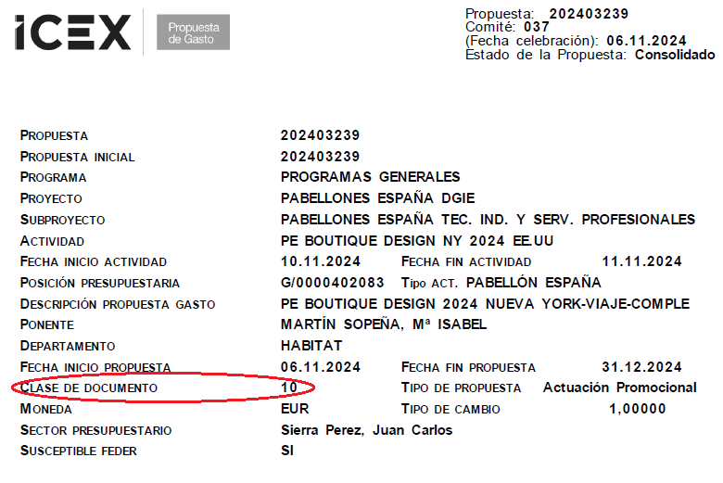
2.1. PERIODIFICACIÓN: CLASE DE DOCUMENTO
6

Slide 7


2.1. PERIODIFICACIÓN: CLASE DE DOCUMENTO
Cada gasto debe registrarse en el ejercicio en el que se devenga, independientemente de cuándo se pague
PROPUESTAS CREADAS EN 2024
10
R1-R2
B0
AO
Gasto y pago en el ejercicio actual
Gasto y pago en ejercicio futuro
Gasto ejercicio actual
Pago ejercicio futuro
Pago ejercicio actual
Gasto ejercicio futuro
  202501234
  1202601234
  2202701234
  202501234
  5202601234
Ejemplos
  Decoración feria 2025
  Gasto contrato vigente en 2025
  Suministros feria 2026
  Mensualidades contrato vigente en 2026
  Ayudas concedidas en 2025 que se pagarán en 2026
  Gasto de gas de diciembre de 2025 (se paga en 2026)
  Alquiler de espacio feria 2026
  Pasajes viaje marzo de 2026
P1-P2
B0
c0
VISUALIZACIÓN EN 2025 DE PROPUESTAS CREADAS EN 2024
  202601234
  202701234
  202501234
  3202601234
7

Slide 8
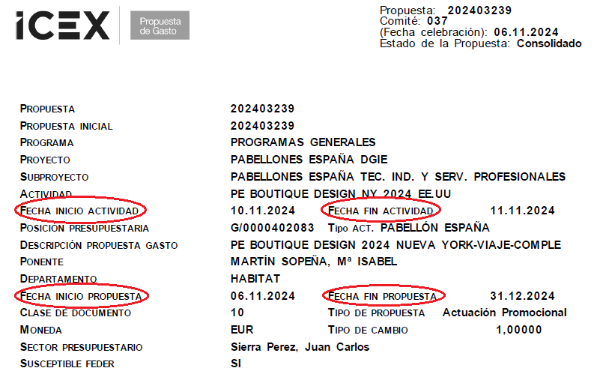
2.2. FECHAS DE ACTIVIDAD Y FECHAS DE PROPUESTA
8

Slide 9
2.2. FECHAS DE ACTIVIDAD Y FECHAS DE PROPUESTA
FECHAS DE ACTIVIDAD: Fechas de inicio y fin de la actividad que genera el gasto.
En ayudas: fecha inicio y fin del proyecto (coincidente con fecha inicio y fin de propuesta)
En convenios: fecha inicio y fin del convenio.
FECHAS DE PROPUESTA: Fechas durante las cuales se tramita el gasto de la propuesta.
* En convenios auditables (Actuación Promocional) con varias actividades: fecha inicio y fin de la actividad auditada.
9

Slide 10
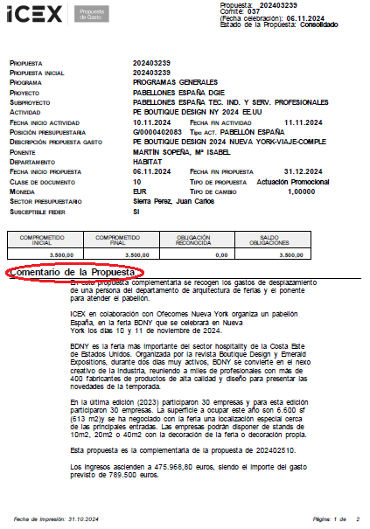
2.3. COMENTARIOS DE PROPUESTA Y DE GASTO
COMENTARIO DE LA PROPUESTA
Explicación de la actividad
Análisis de su implementación jurídica:
convenio, contrato de servicios, patrocinio…
Indicación de los gastos que cubre la propuesta.
Cuantía total de la propuesta (gasto) e ingreso asociado.
10

Slide 11
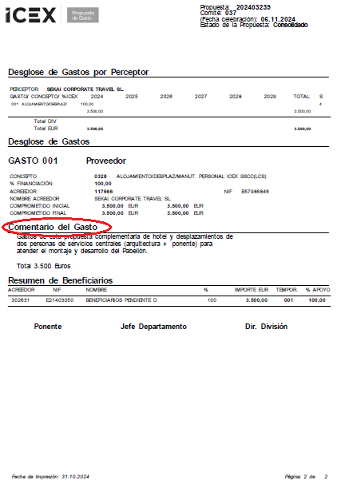
2.3. COMENTARIOS DE PROPUESTA Y DE GASTO
COMENTARIO DEL GASTO:
Explicación del gasto
Forma jurídica que corresponda al gasto
(convenio, patrocinio, contrato de servicios…)
Cuantía del gasto
¡atención a los cálculos y a la coincidencia de los importes con los del gasto!
En propuestas de ayuda
¡el comentario del gasto es parte del comunicado de aprobación!
011

Slide 12

2.4. CONSIDERACIONES A EFECTOS DE IVA
¿Cómo incide el IVA en la actividad de ICEX?
Con carácter general (y con las excepciones de las actividades afectadas por la actividad de formación, con IVA no deducible o sujetas a prorrata), el IVA no supone un mayor gasto para ICEX.
En las declaraciones de IVA, ICEX ingresa la diferencia entre el IVA repercutido en sus ventas y el 100% del IVA soportado en sus compras
En las propuestas de gasto se deben considerar importes excluido IVA
Excepciones:
- Propuestas de gasto a favor de la RET (Ofecomes o DT)
- Gastos de catering
- Gastos afectados por la actividad de formación, IVA no deducible o sujetos a prorrata
12

Slide 13

2.4. CONSIDERACIONES A EFECTOS DE IVA
Desde 2015
(integración de CECO)
ICEX tiene que determinar la vinculación de sus gastos con uno de los tres bloques siguientes:
Gastos de formación
Gastos del
resto de actividades
Gastos comunes (formación y resto)
La actividad de formación está sujeta y exenta de IVA
  ICEX no repercute IVA en los servicios de formación que presta
  ICEX no se puede deducir el IVA que paga a sus proveedores
- -
El resto de actividades están sujetas y no exentas de IVA (como hasta 2014)
  ICEX repercute IVA en los servicios de pago que presta
  ICEX se deduce el IVA que paga a sus proveedores
Los gastos comunes a la actividad de Formación y al resto de actividades están sujetos a prorrata
(P. ej. gastos de Asesoría Jurídica, elaboración de la memoria ICEX, contabilidad, mantenimiento sistema fichaje, realizados para todo ICEX, incluida el área de formación)
El IVA sí supone
un mayor gasto para ICEX
El IVA no supone
un mayor gasto para ICEX
El IVA supone parcialmente
un mayor gasto para ICEX
13

Slide 14
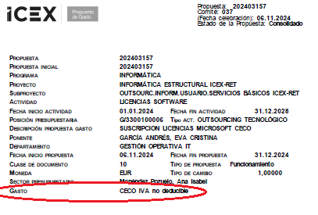
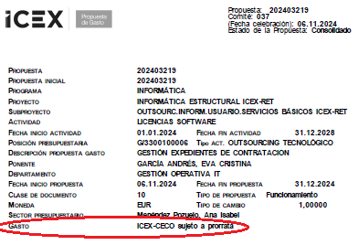
2.4. CONSIDERACIONES A EFECTOS DE IVA
14

Slide 15
3. DUDAS/ERRORES FRECUENTES EN LA ELABORACIÓN DE PROPUESTAS
Modificaciones posibles en propuestas:
  SÍ: Acreedor, beneficiarios, fechas, comentarios …
  NO: Divisa, incremento de importe, tipo de propuesta (A0, 10…). Inclusión nuevos conceptos de gasto en propuestas RET.
Importante recordar con relación a la divisa:
  Pagos a proveedores españoles en España en EUR, conviene hacerlos desde España.
  Cuando se prevean gastos en moneda local (RMB, SGD…), redondear al alza el importe de la propuesta en divisa.
Acreedor ≠ Beneficiario. No incluir como beneficiario a Ofecomes ni a acreedores.
El comentario del gasto de las propuestas de ayuda es el que conforma el comunicado que se remite al acreedor.
15

Slide 16
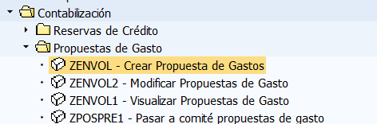
4. CREACIÓN DE PROPUESTAS
Para crear una propuesta de gasto hay que hacerlo desde la transacción de SAP ZENVOL - Crear Propuesta de Gastos , esta transacción se encuentra dentro del menú en la carpeta Contabilización / Propuestas de Gasto
16

Slide 17
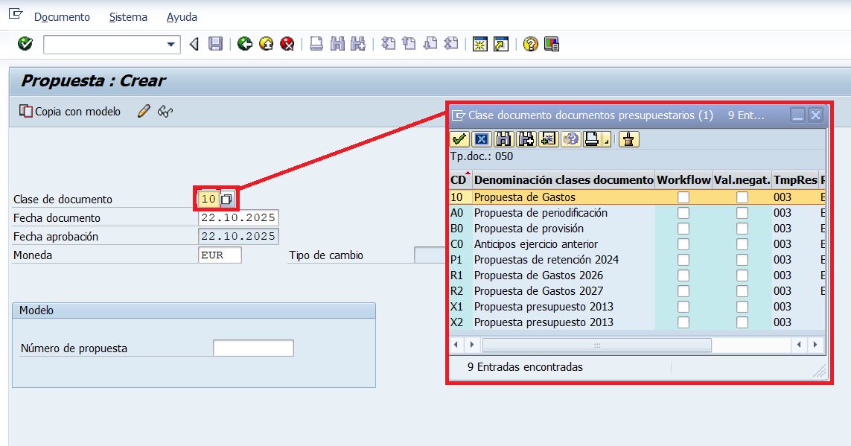
4. CREACIÓN DE PROPUESTAS
Lo primero que tenemos que introducir es la clase de documento, pinchando sobre el matchcode se despliega la lista de valores que podemos usar.
17

Slide 18
4. CREACIÓN DE PROPUESTAS (CLASE DE DOCUMENTO)
La clase de documento es un campo no modificable posteriormente, por lo que, en caso de confundirnos, habrá que crear una nueva propuesta.
Dependiendo del ejercicio del compromiso y del pago tendremos que utilizar una clase diferente, en el momento de la creación de una propuesta el sistema solo dejar usar las siguientes clases (10, B0, R1, R2 y A0).
Año N = ejercicio actual (2025)
Año N + 1 = próximo ejercicio (2026)
Año N + 2 = dos ejercicios siguientes (2027)
Clase de documento | Descripción | Año compromiso | Año pago | Ejemplo | Nº Propuesta resultante
10 | Gasto y pago en el ejercicio actual | N | N | Decoración feria 2025 Gasto contrato vigente en 2025 | 202501234
R1 | Gasto y pago en el ejercicio siguiente | N+1 | N+1 | Suministros feria 2026 Mensualidades contrato vigente en 2026 | 1202601234
R2 | Gasto y pago dos ejercicios más tarde | N+2 | N+2 | Mensualidades contrato vigente en 2027 | 2202701234
B0 | Gasto ejercicio actual Pago ejercicio futuro | N | N+1 | Ayudas concedidas en 2025 que se pagarán en 2026 Gasto de gas de diciembre de 2025 (se paga en 2026) | 202501234
A0 | Pago ejercicio actual Gasto ejercicio futuro | N+1 | N | Alquiler de espacio feria 2026 Pasajes viaje marzo de 2026 | 5202601234
18

Slide 19
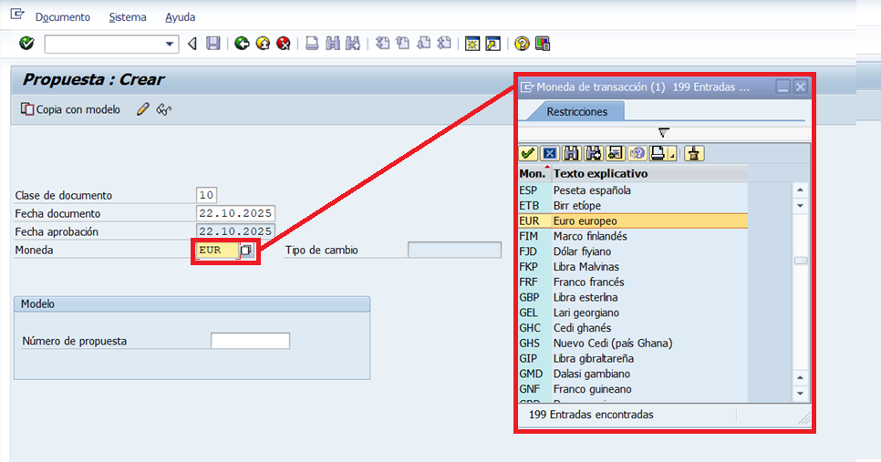
4. CREACIÓN DE PROPUESTAS (DIVISA DE LA PROPUESTA)
El siguiente campo que tenemos que rellenar es la divisa, pinchando sobre el matchcode se despliega la lista con los valores posibles, lo mismo que la clase de documento es un campo no modificable posteriormente.
Pagos a proveedores españoles en España en EUR, conviene hacerlos desde España.
Cuando se prevean gastos en moneda local (RMB, SGD…), redondear al alza el importe de la propuesta en divisa.
19

Slide 20
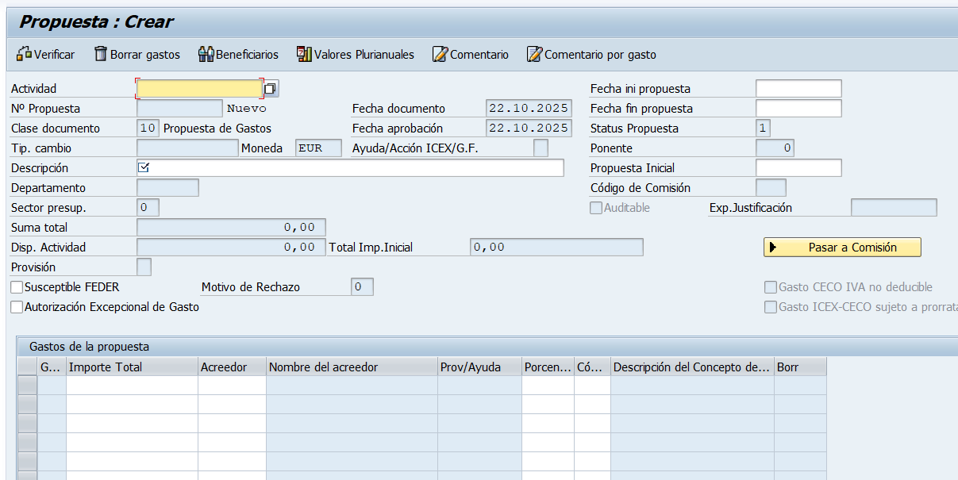
4. CREACIÓN DE PROPUESTAS (DATOS GENERALES)
20

Slide 21
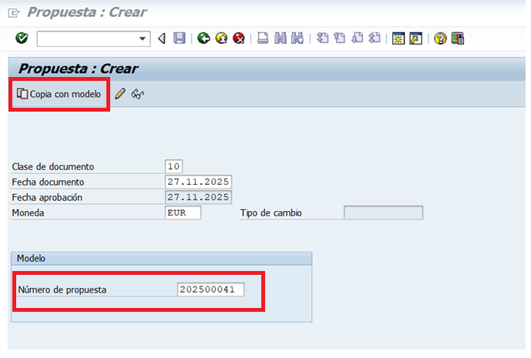
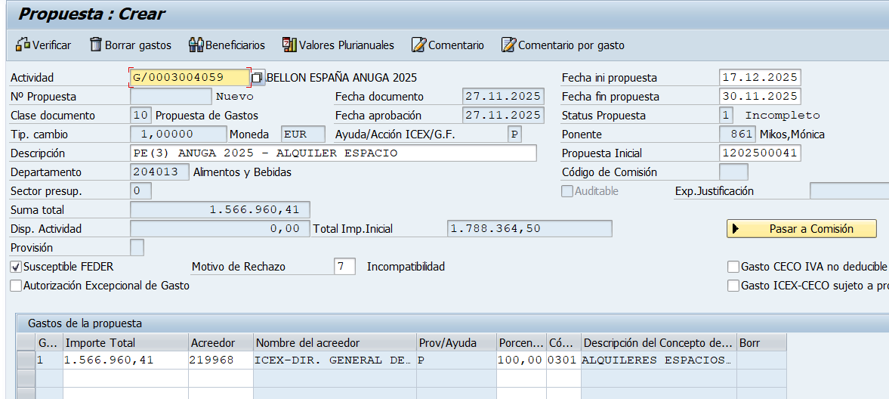
4. CREACIÓN DE PROPUESTAS (COPIA CON MODELO)
También podemos copiar los datos de una propuesta ya existente, basta con introducir el número de propuesta que queremos copiar y pinchar en el botón “Copia con modelo”, el sistema nos pasa a la siguiente pantalla con los datos ya rellenemos y los campos que podemos modificar en color blanco.
21

Slide 22
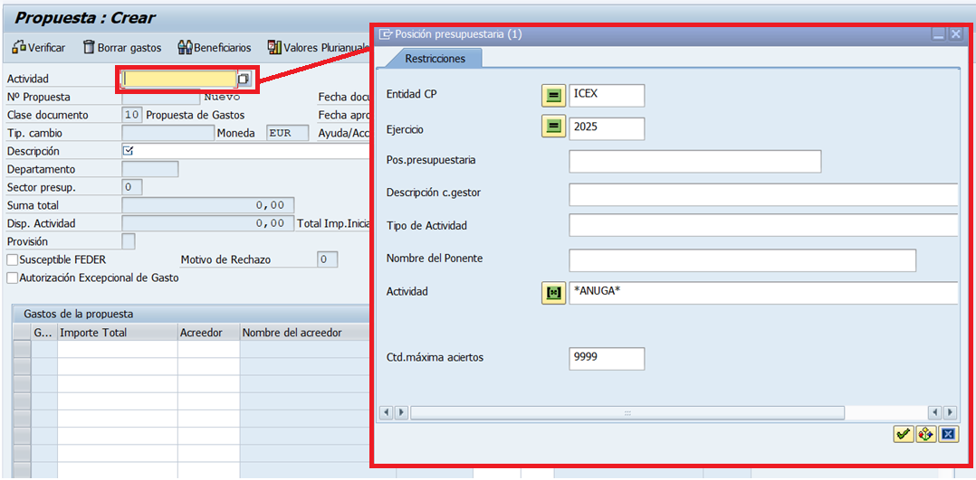
4. CREACIÓN DE PROPUESTAS (ACTIVIDAD)
22

Slide 23
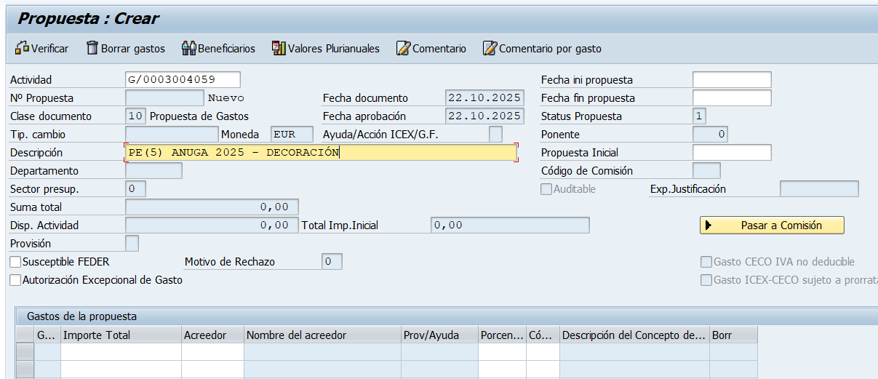
4. CREACIÓN DE PROPUESTAS
23

Slide 24
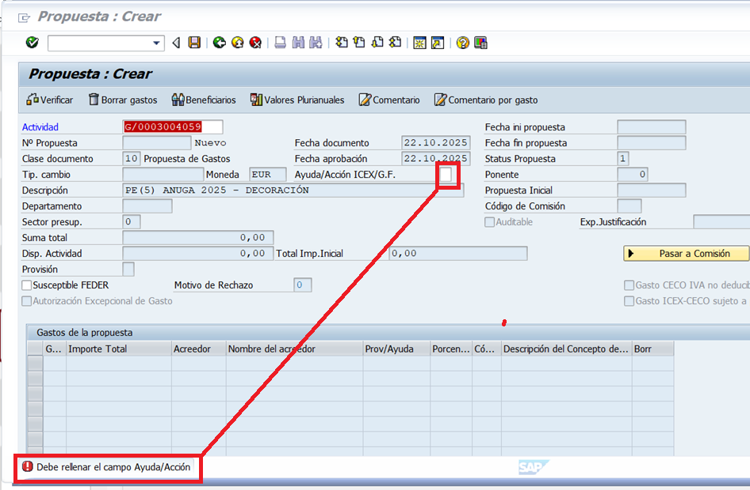
4. CREACIÓN DE PROPUESTAS
24

Slide 25
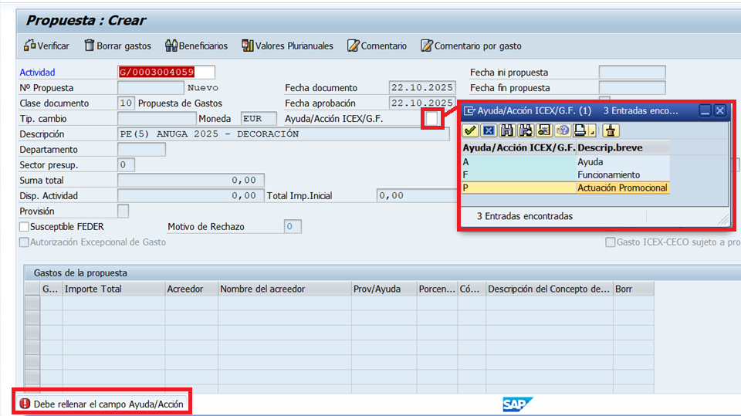
4. CREACIÓN DE PROPUESTAS (TIPO DE GASTO)
Después de introducir la actividad hay que rellenar el tipo de gasto.
Sí el programa admite varios tipos de gasto tendremos que elegir el correcto de la lista de valores.
Sí el programa solo admite un tipo nos los rellenará automáticamente.
25

Slide 26

4. CREACIÓN DE PROPUESTAS (FECHAS)
FECHAS DE PROPUESTA: Fechas durante las cuales se tramita el gasto de la propuesta.
* En convenios auditables (Actuación Promocional) con varias actividades: fecha inicio y fin de la actividad auditada.
26
DIRECCIÓN ECONÓMICO-FINANCIERA

Slide 27
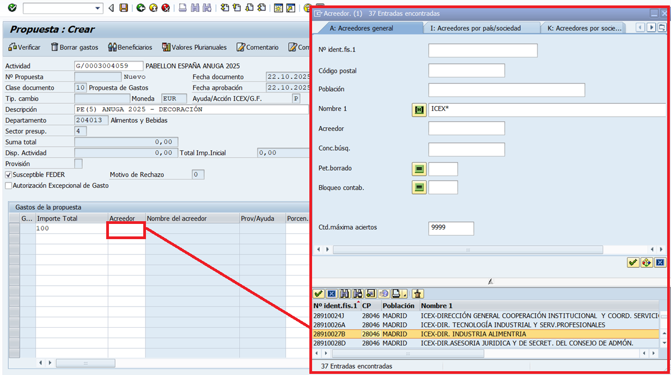
4. CREACIÓN DE PROPUESTAS (GASTOS)
27

Slide 28
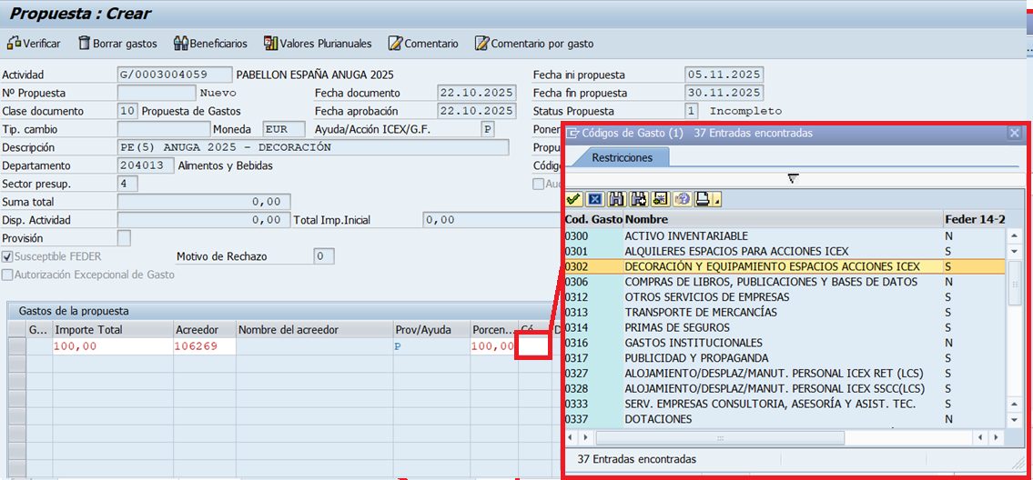
4. CREACIÓN DE PROPUESTAS (CONCEPTO DE GASTO)
28

Slide 29
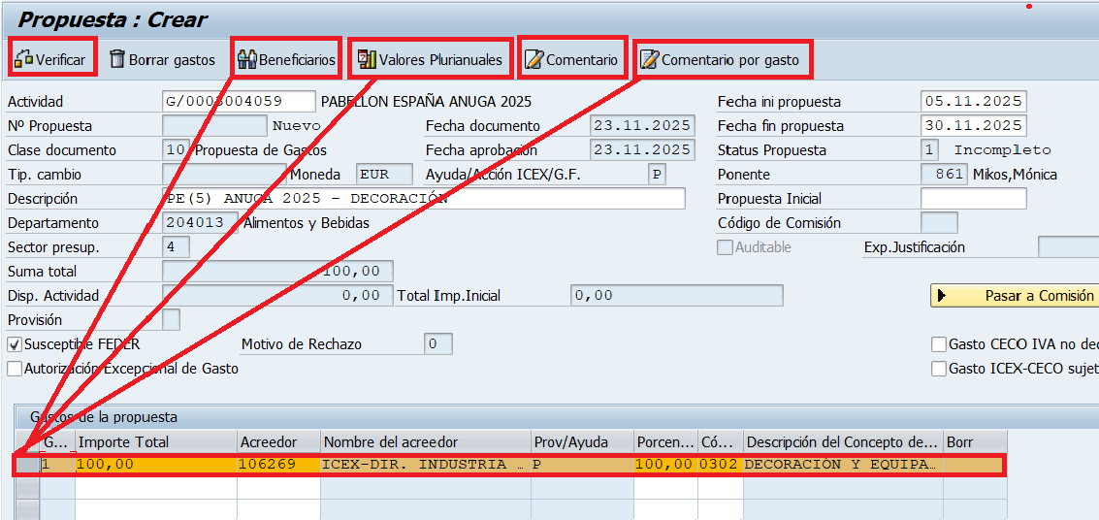
4. CREACIÓN DE PROPUESTAS (BOTONES)
En la parte superior disponemos de varios botones para rellenar el resto de los datos que componen una propuesta, tres de ellos, Beneficiarios, Valores Plurianuales y Comentario del gasto son por gasto, por lo que habrá que seleccionar primero la línea de gasto correspondiente.
29
DIRECCIÓN ECONÓMICO-FINANCIERA

Slide 30
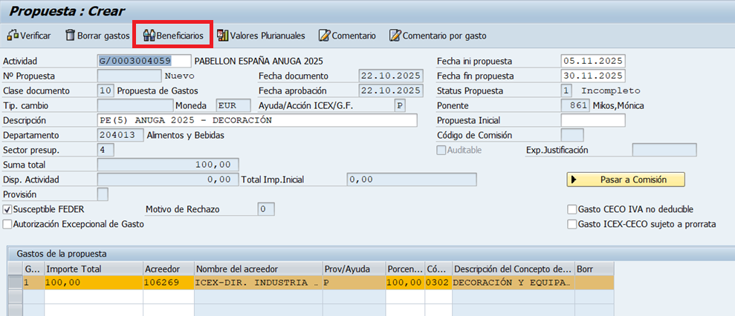
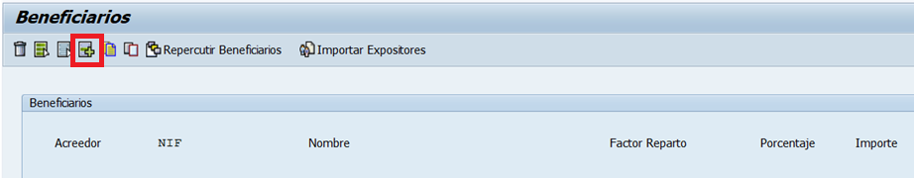
4. CREACIÓN DE PROPUESTAS (BENEFICIARIOS)
30

Slide 31
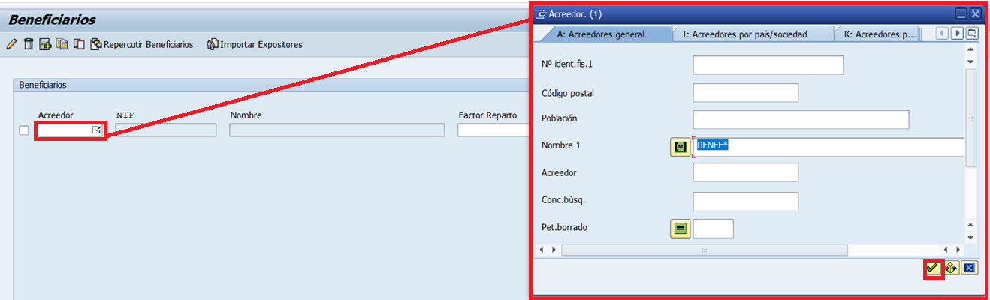
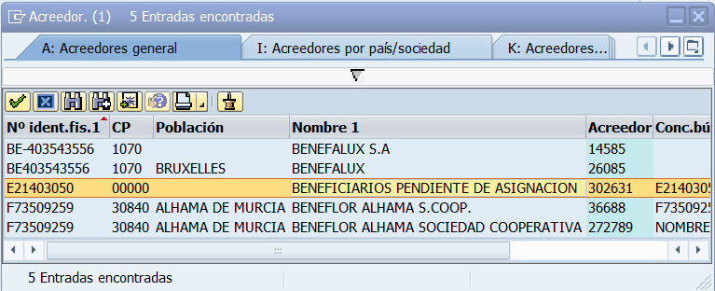
CREACIÓN DE PROPUESTAS (BENEFICIARIOS)
Rellenamos los beneficiarios correspondientes utilizando la lista de valores, podemos buscar por nombre, utilizando el asterisco (*) como comodín, antes y/o después del texto, o por NIF.
Si sabemos los beneficiaros, los rellenamos uno a uno.
Si sabemos que la propuesta va a tener beneficiarios, pero todavía no sabemos cuales, podemos utilizar el acreedor BENEFICIARIOS PENDIENTES DE ASIGNACIÓN (302631).
Si sabemos que la propuesta no va a tener beneficiarios, utilizamos el acreedor GASTO SIN BENEFICIARIOS (300437 )
31

Slide 32
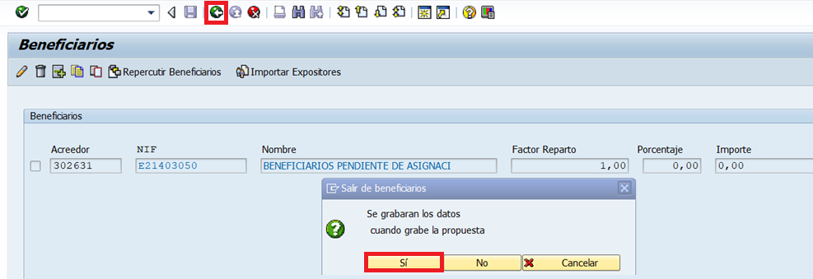
CREACIÓN DE PROPUESTAS (BENEFICIARIOS)
FACTOR DE REPARTO:
En actuaciones promocionales, tipo pabellones España, el factor de reparto es el nº de metros cuadrados o unidades facturados a las empresas participantes.
En ayudas, tipo Ferias con asociaciones, el factor de reparto es el importe de la ayuda que corresponde a cada empresa.
Cuando tengamos los beneficiarios rellenos, pinchamos en el botón con la bola verde y el sistema nos solicita grabar los cambios, le decimos que Sí y continuamos con la propuesta.
32

Slide 33
4. CREACIÓN DE PROPUESTAS (COMENTARIO DE LA PROPUESTA)
COMENTARIO DE LA PROPUESTA
Explicación de la actividad
Análisis de su implementación jurídica:
convenio, contrato de servicios, patrocinio…
Indicación de los gastos que cubre la propuesta.
Cuantía total de la propuesta (gasto) e ingreso asociado.
33

Slide 34
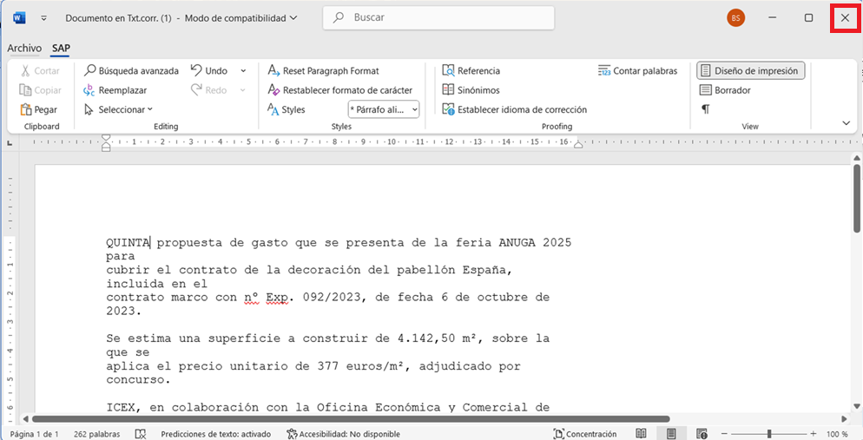
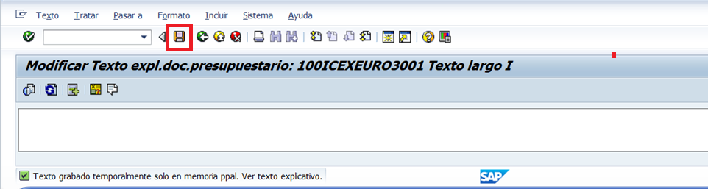
CREACIÓN DE PROPUESTAS (COMENTARIO DE LA PROPUESTA)
34

Slide 35
4, CREACIÓN DE PROPUESTAS (COMENTARIO DEL GASTO)
COMENTARIO DEL GASTO:
Explicación del gasto
Forma jurídica que corresponda al gasto
(convenio, patrocinio, contrato de servicios…)
Cuantía del gasto
¡atención a los cálculos y a la coincidencia de los importes con los del gasto!
En propuestas de ayuda
¡el comentario del gasto es parte del comunicado de aprobación!
35

Slide 36
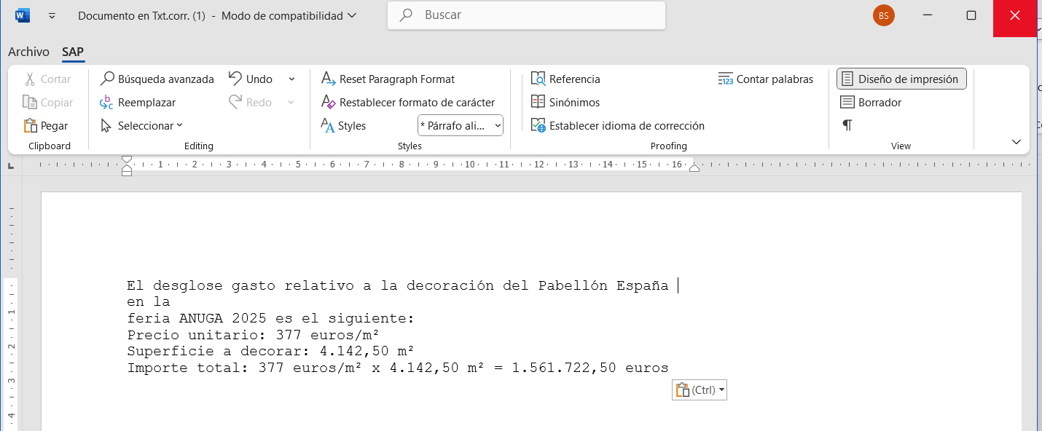
CREACIÓN DE PROPUESTAS (COMENTARIO DEL GASTO)
36

Slide 37
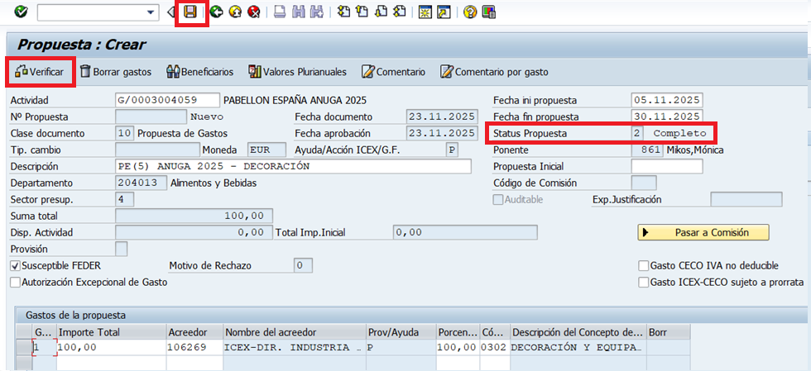
CREACIÓN DE PROPUESTAS (VERIFICACIÓN)
Cuando tengamos rellenos todos los datos que componen la propuesta le damos al botón verificar para comprobar que está todo correcto, si falta algún dato, el sistema nos avisará con un mensaje indicándolo, sí está todo correcto el estatus de la propuesta cambiará al estado completo y procedemos a grabar la propuesta pinchando en el botón correspondiente.
37

Slide 38
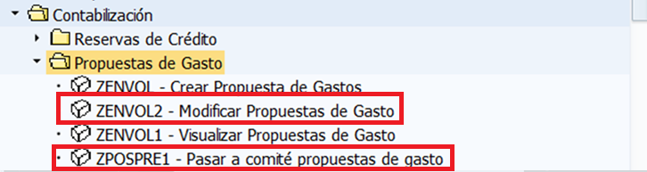
CREACIÓN DE PROPUESTAS (PASO A COMITÉ)
Cuando tengamos la propuesta en estado completo ya la podemos pasar a comité, este paso se puede hacer desde dos transacciones diferentes de SAP y las dos se encuentran dentro de la carpeta Contabilización / Propuestas de Gasto:
ZENVOL2 - Modificar Propuestas de Gasto
ZPOSPRE1 - Pasar a comité propuestas de gasto
38

Slide 39
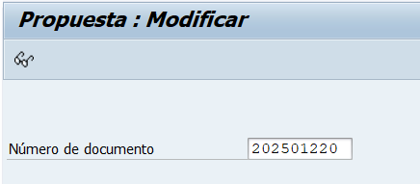
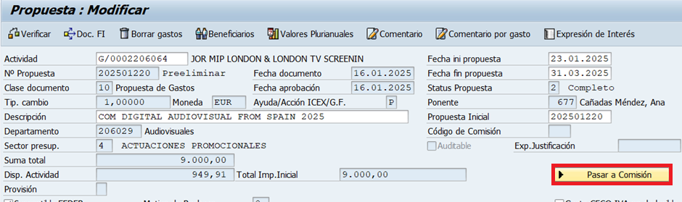
CREACIÓN DE PROPUESTAS (PASO A COMITÉ)
Si entramos desde la transacción ZENVOL2 - Modificar Propuestas de Gasto, primero nos pide el nº de propuesta, lo rellenamos y le damos al ENTER, nos llevará a otra pantalla donde podemos modificar la propuesta y que además contiene un botón para ir a la pantalla de paso al comité.
39

Slide 40
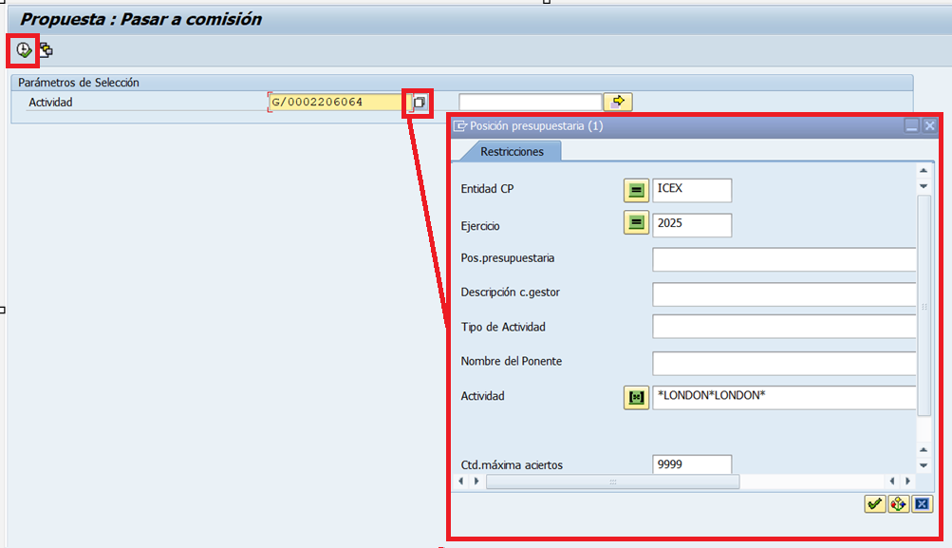
CREACIÓN DE PROPUESTAS (PASO A COMITÉ)
Si entramos desde la transacción ZPOSPRE1 - Pasar a comité propuestas de gasto, nos pide primero que pongamos el código de actividad que pertenece a la propuesta, si lo sabemos lo rellenamos, en caso contrario disponemos de una lista de valores para elegir la actividad, cuando tengamos rellena la actividad pinchamos el botón ejecutar
40

Slide 41
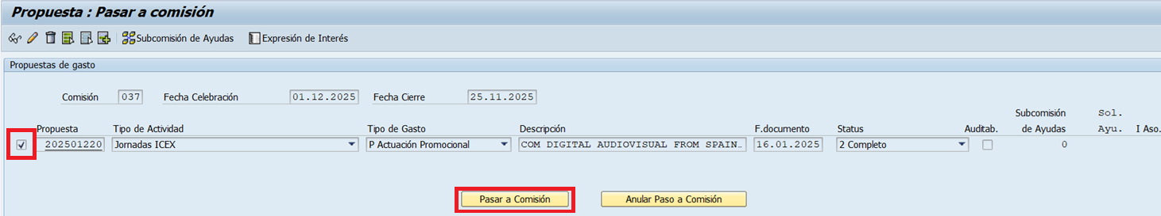
CREACIÓN DE PROPUESTAS (PASO A COMITÉ)
Las dos transacciones anteriores nos llevan a la misma pantalla que vemos más abajo, en la que nos muestra la propuesta o propuestas que cuelgan de la actividad correspondiente.
Para cambiar la propuesta, primero marcamos el check que hay situado a la izquierda y después utilizamos el botón de paso a Comisión, el estado de la propuesta pasa al estado Pasada a comité, ahora la propuesta ya puede ser firmada por el ponente, jefe de departamento y director de división
En el estado Pasado a comité la propuesta ya no es modificable.
Si tenemos que modificar algo de la propuesta, habrá que hacer el proceso inverso, si está firmada, primero hay que retirar las firmas y después marcar la propuesta y anular el paso a comisión, pasando otra vez a estado completo.
41

Slide 42
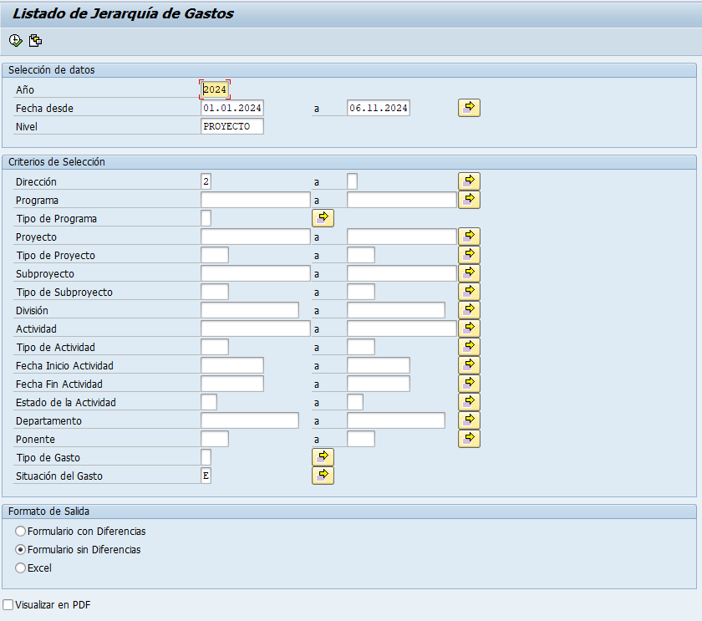
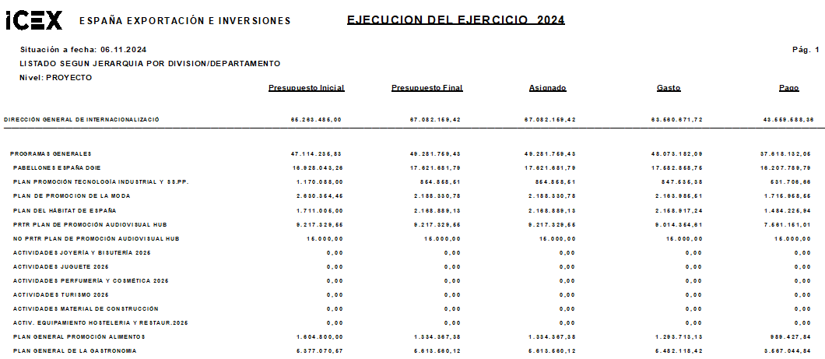
5. INFORMES PRESUPUESTARIOS
ZJERAR - Listado de jerarquía.
Presupuesto inicial, Presupuesto Final, Asignado (Importe actividad), Gasto (importe propuesta), y Pago (órdenes de pago) por Programa/ Proyecto/ Subproyecto/ Actividad/ y Dirección, Departamento, Ponente, etc.
42

Slide 43
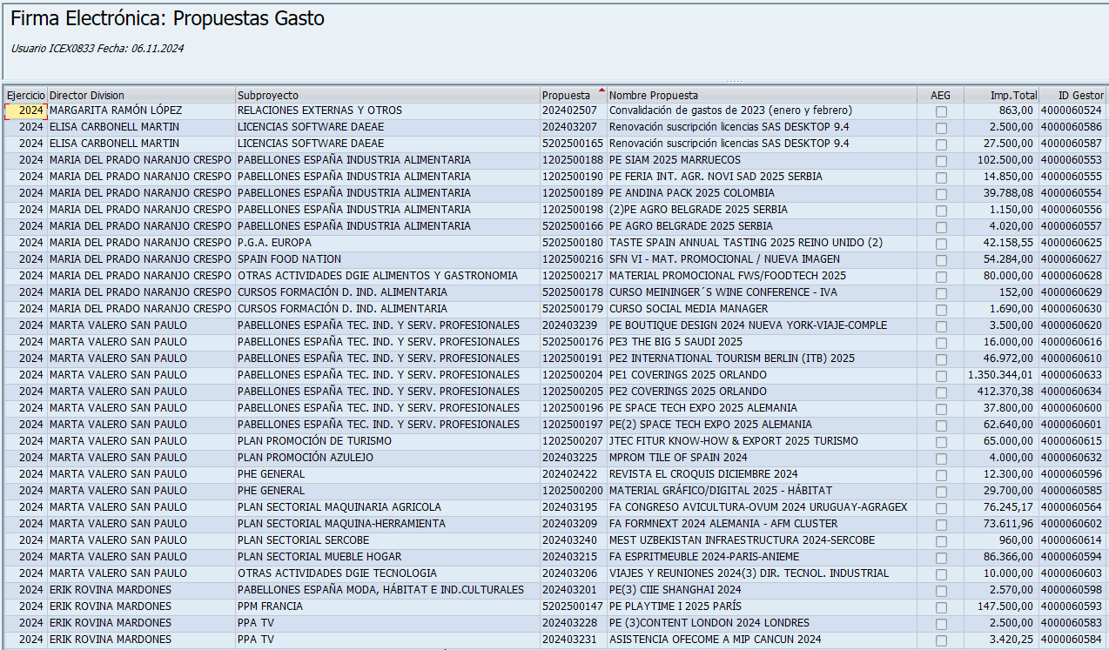
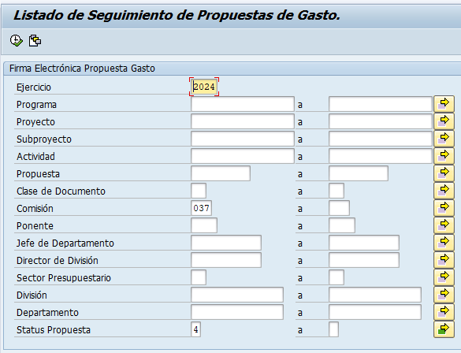
5. INFORMES PRESUPUESTARIOS
ZLIST_PROP - Propuestas de Gasto -> Listado de propuestas de gasto (firma digital).
Listado de propuestas por Programa/Proyecto/Subproyecto/Actividad, Comité, Ponente, Departamento, etc.
43

Slide 44
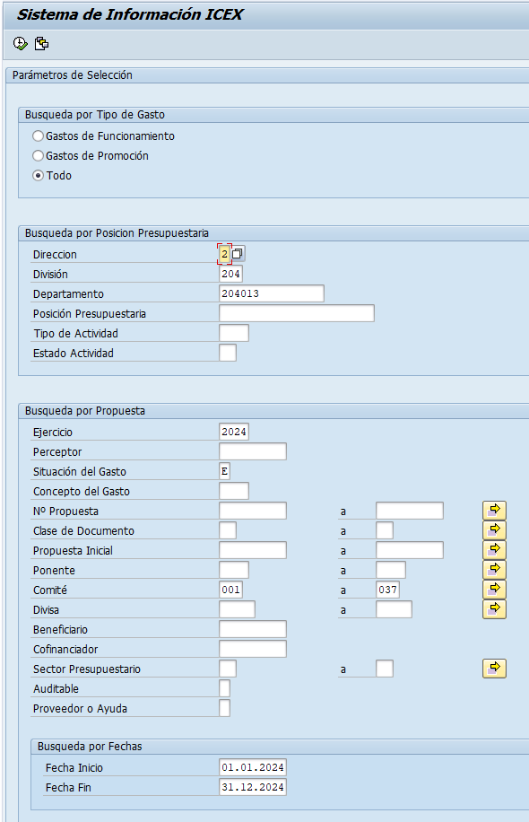
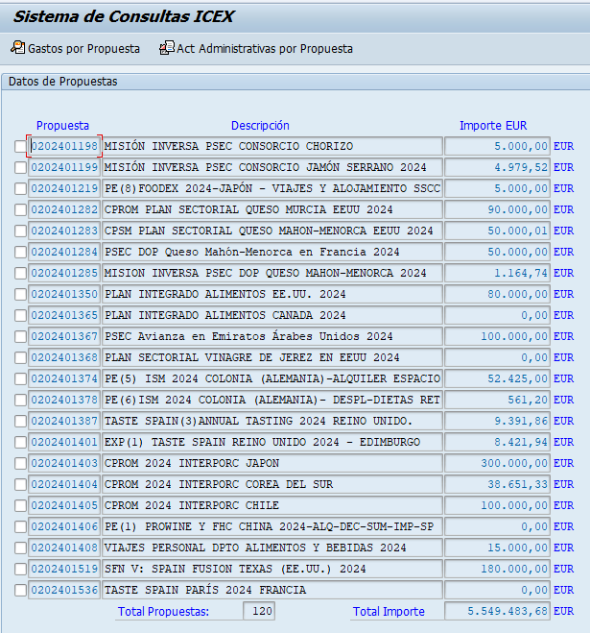
5. INFORMES PRESUPUESTARIOS
ZSIST_INF - Consultas de Expedientes de Gasto.
Datos generales de la propuesta, órdenes de pago, anticipos, actuaciones administrativas, modificaciones, reclasificaciones, etc. (Ver manual M30.Manual sistema información)
44

Slide 45
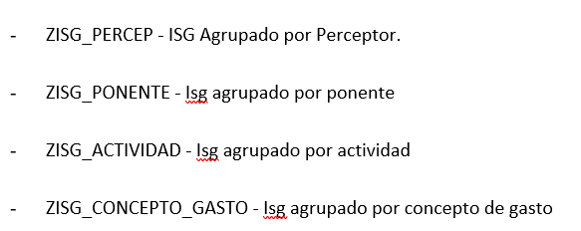
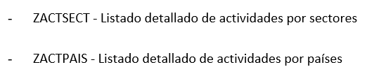
5. INFORMES PRESUPUESTARIOS
OTROS INFORMES
. . .
45

Slide 46

Esther.espinosa@icex.es

